Slide 1
経鼻経管栄養

Slide 2
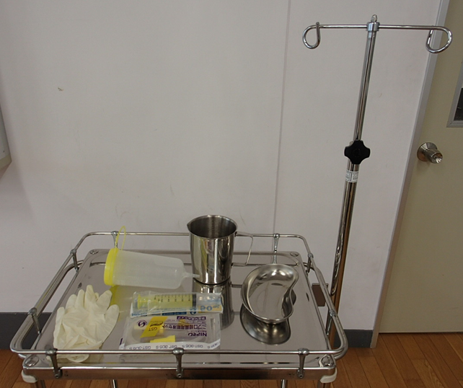
必要物品の準備
１イルリガートル
２ｶﾃｰﾃﾙﾁｯﾌﾟｼﾘﾝｼﾞ
３栄養点滴ﾁｭｰﾌﾞ
４計量カップ
５膿盆
６ﾃﾞｨｽﾎﾟｰｻﾌﾞﾙ手袋
７スタンド

Slide 3
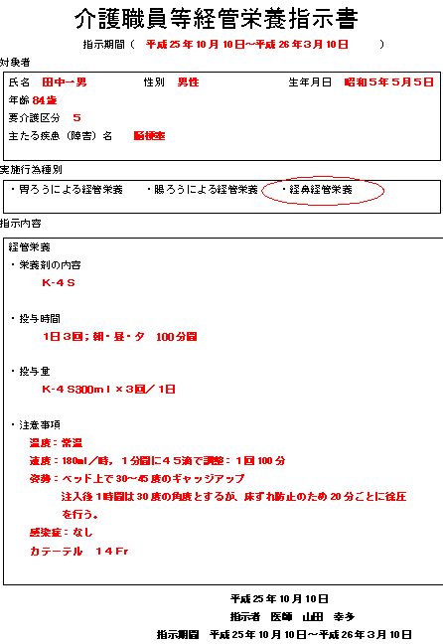
準備①
医師の指示書の確認

Slide 4
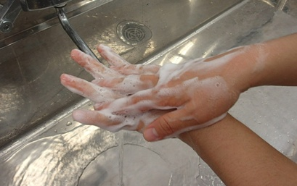
準備②
手洗い

Slide 5
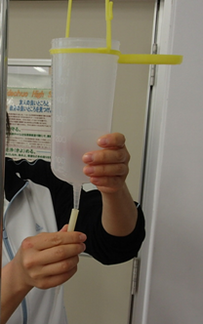
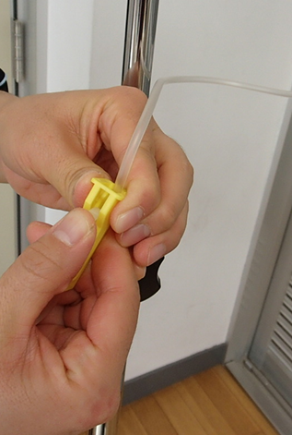
準備③
必要物品の準備
イルリガートルをスタンドに掛ける
イルリガートルに栄養点滴ﾁｭｰﾌを接続し、クレンメをしっかり閉じるﾞ

Slide 6
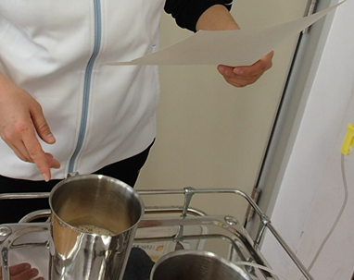
準備④
栄養剤の確認
栄養剤の種類
量
時間
を確認する

Slide 7
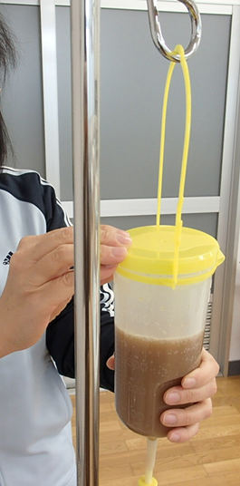
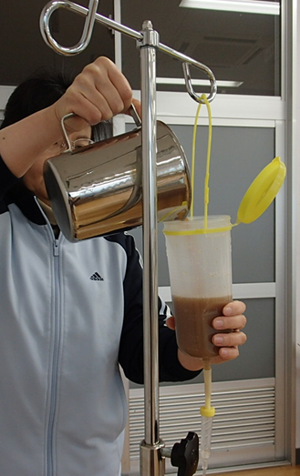
準備⑤
栄養剤の注入準備を行う
ふたをしめる

Slide 8
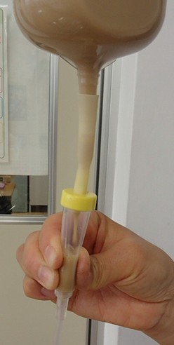
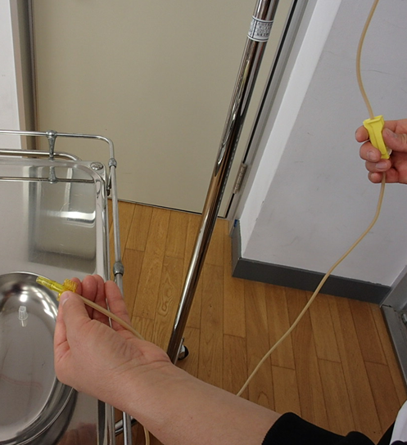
準備⑤
栄養剤の注入準備を行う
ドリップチェンバーを強くつまみ、1／2～1/3くらい栄養剤を満たす
クレンメを開いて、先端まで栄養剤を満たし、クレンメを閉じる チューブの先をガーゼ等で覆うとよいﾞ

Slide 9
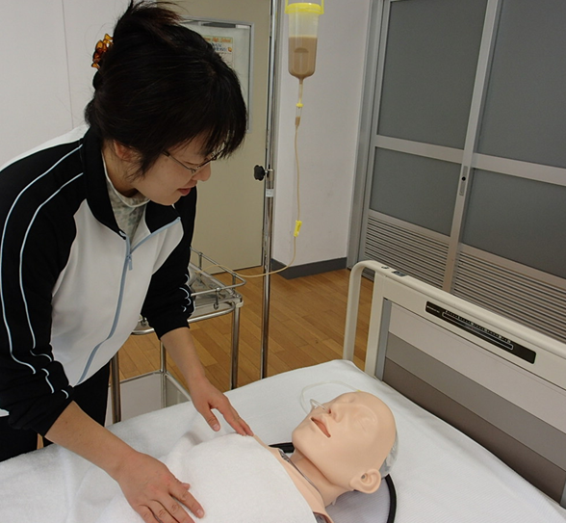
準備⑥
準備した栄養剤を利用者のもとへ運ぶ
実施⑦
本人確認を行い、説明する
○○さん。今からお食事にしませんか。１時間40分くらいかかるのですが、おトイレは大丈夫ですか。

Slide 10
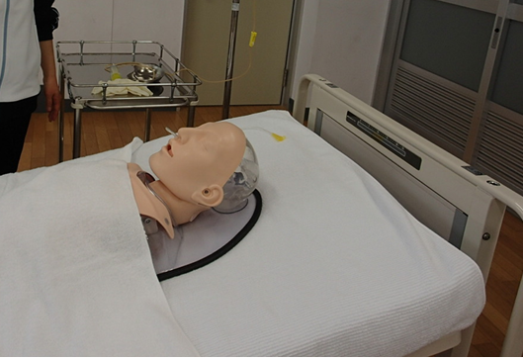
実施⑧
注入する栄養剤が利用者本人のものであるか確認し、適切な体位をとり
環境を整備する
（名前をつけておいて）○○さんのお食事にお間違いないですね。
ファーラー位

Slide 11
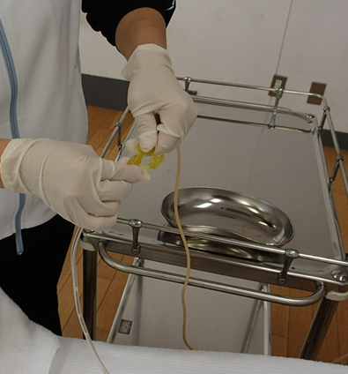
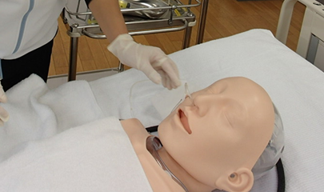
実施⑨
経管栄養チューブを確認し、確実に接続する
経鼻経管栄養チューブの先端のストッパーをはずし、点滴栄養チューブと接続する
経鼻経管栄養チューブの位置、口腔内の停留や蛇行がないか観察する

Slide 12
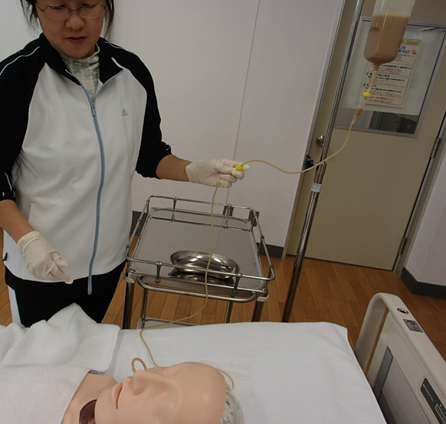
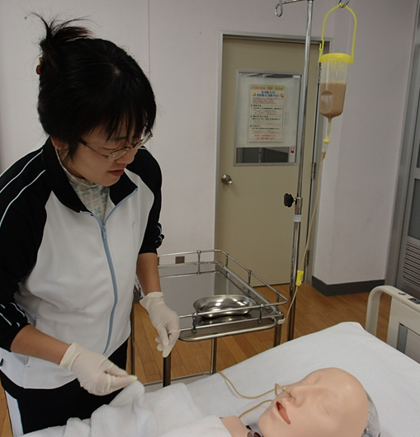
実施⑩
注入を開始し、注入直後の様子を観察する
クレンメをゆるめて、ゆっくり開始し、時計を使って滴下の速度を調節する
顔色・表情
訴え
しゃっくりがないかなど

Slide 13
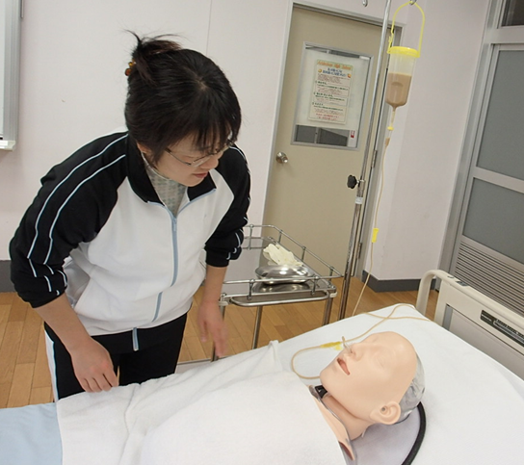
実施⑪
注入中の表情や状態を定期的に観察
顔色・表情
訴えなど
おう気・おう吐や腹痛がないか

Slide 14
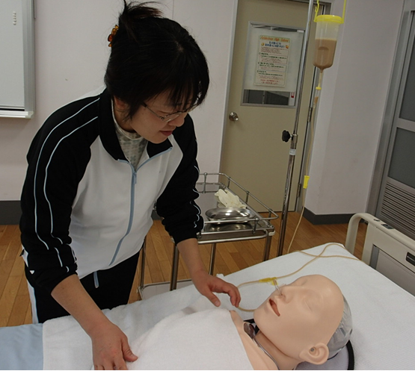
実施⑫
注入中の利用者の体位を観察
ずり落ちていないか

Slide 15
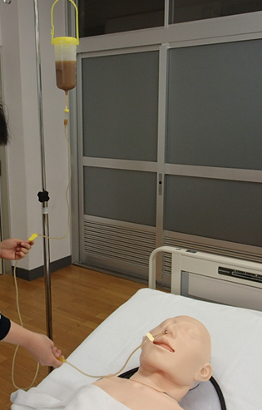
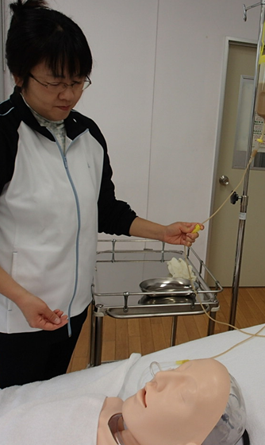
実施⑬
注入物の滴下の
状態を観察
チューブの状態や接続部を観察する

Slide 16
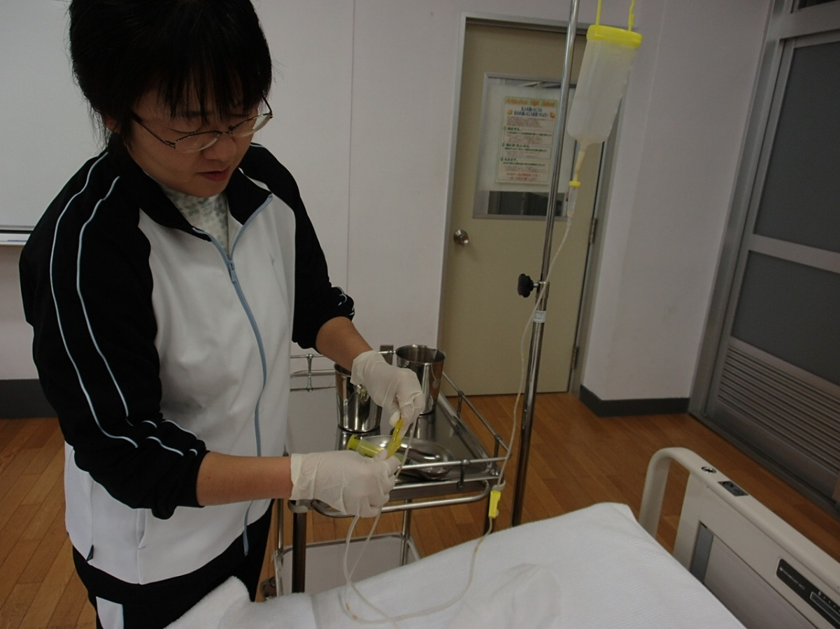
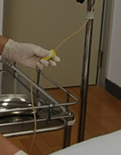
実施⑮
クレンメを閉め、経管栄養チューブの接続をはずす。
タオルを敷いておくとよい

Slide 17
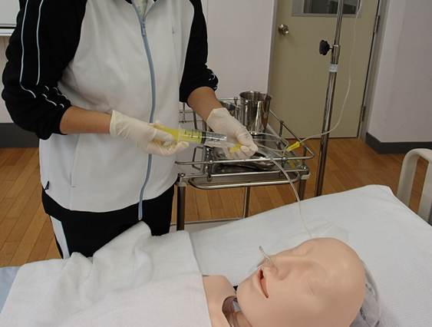
実施⑭
白湯を注入し、状態を観察する
経鼻経管栄養チューブのふたをしめて、固定する
内部を洗浄する

Slide 18
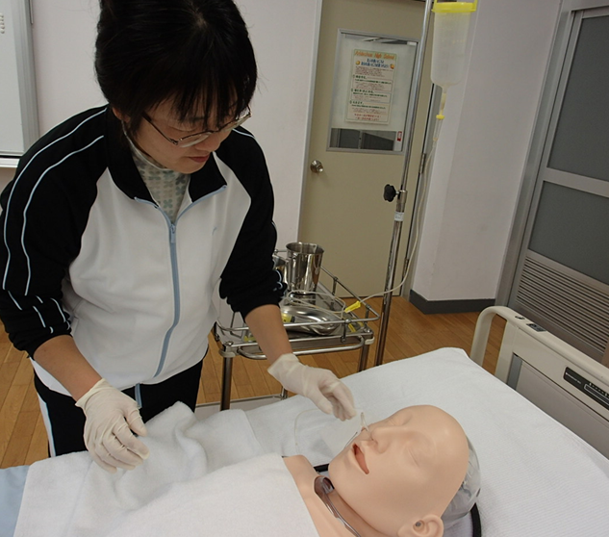
実施⑮
注入終了の説明と姿勢保持
長い時間、お疲れ様でした。

Slide 19
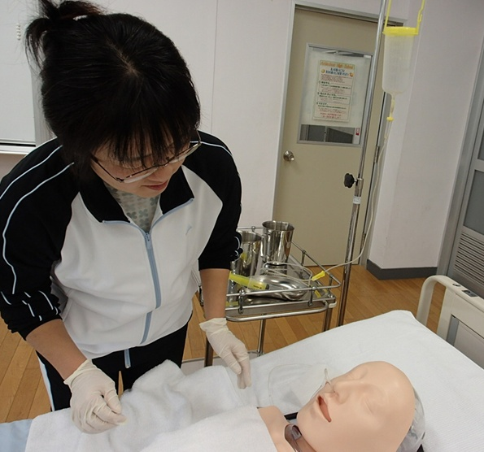
実施⑯
利用者の状態の観察と報告
気分は悪くないですか。お腹は張ったりしませんか。

Slide 20
報告⑱
体位変換が必要な利用者は、異常がなければ再開する
報告⑲
ヒヤリハット・アクシデントの報告をする

Slide 21
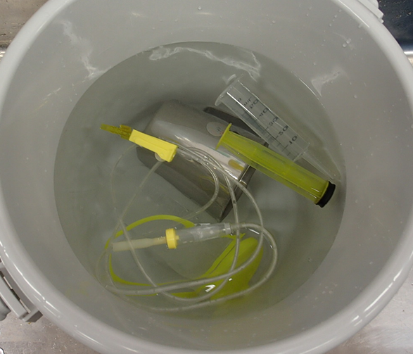
片づけ⑳
環境を汚染させないよう、使用物品の後片づけをする。
消毒液に完全に沈め浸す

Slide 22
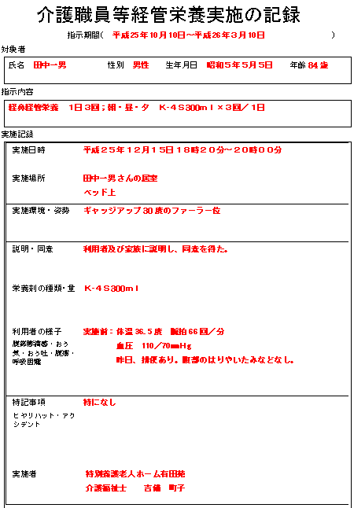
記録⑳
実施記録を
記載する

